Slide 1
সকল কে শুভেচ্ছা

Slide 2
মোঃ রমিজ উদ্দিন সিনিয়র ট্রেড ইন্সট্রাক্টর বি এস সি ইন মেকানিক্যাল ইঞ্জিনিয়ার দাউদকান্দি আদর্শ উচ্চ বিদ্যালয় দাউদকান্দি , কুমিল্লা। ramiz.rounak@gmail.com
পরিচিতি
বিষয় –জেনারেল মেকানিক্স -১ (প্রথম পত্র ) শ্রেণিঃনবম সময়ঃ৫০ মি.

Slide 3
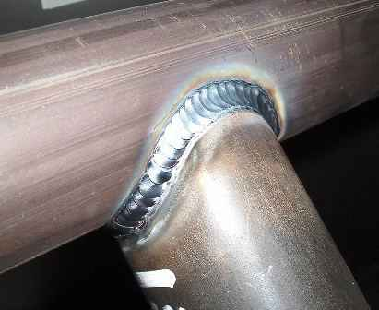
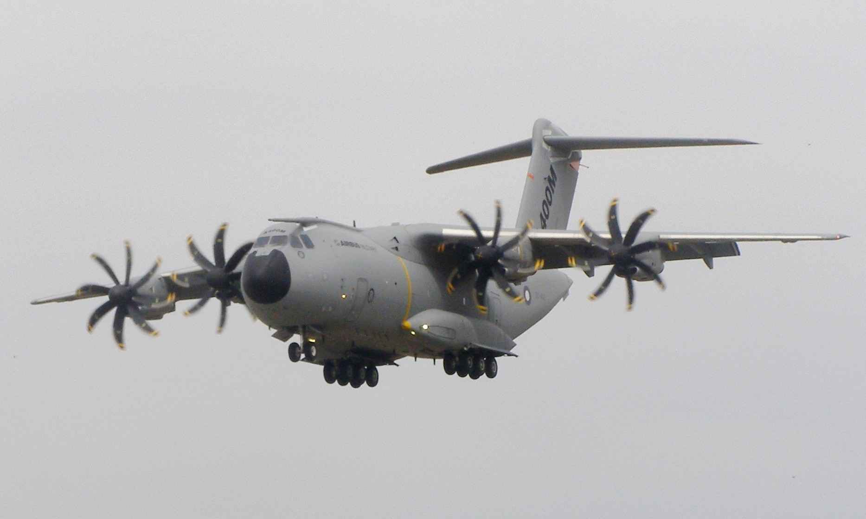
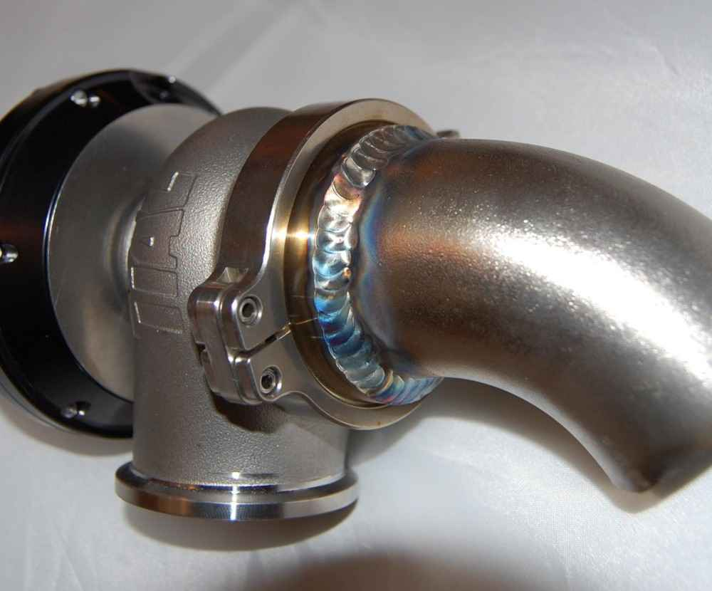
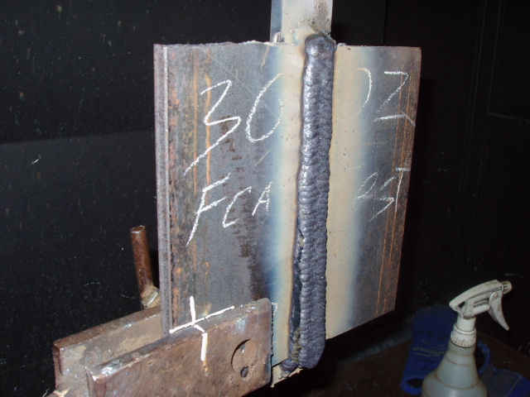
ওয়েল্ডিং ও ফেব্রিকেশন ট্রেডের ব্যাপ্তি

Slide 4
শিখনফল
ওয়েল্ডিং ও ফেব্রিকেশন এর সংগা বলতে পারবে ।
ওয়েল্ডিং ও ফেব্রিকেশন এর পার্থক্য উল্লেখ করেত পারবে।
ওয়েল্ডিং ও ফেব্রিকেশন পদ্ব্বতি বর্ননা করতে পারবে ।

Slide 5
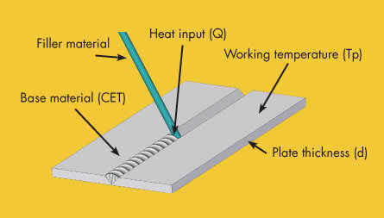
ওয়েল্ডিং এর পূর্বে প্রস্তুতি

Slide 6
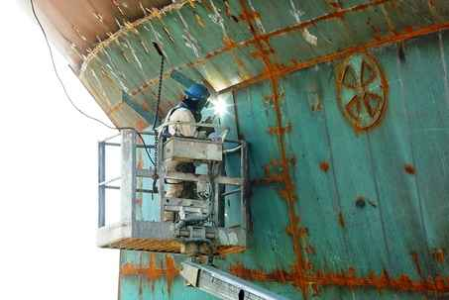
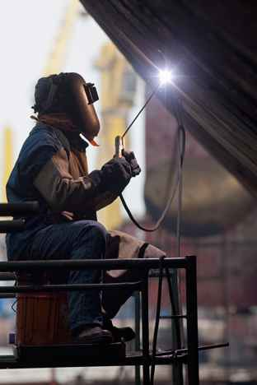
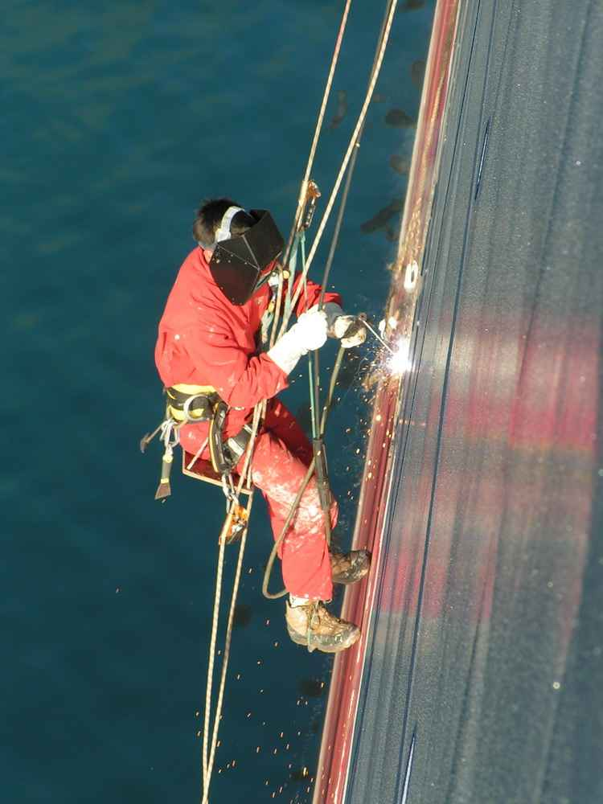
ওয়েল্ডিং এর ব্যবহার

Slide 7
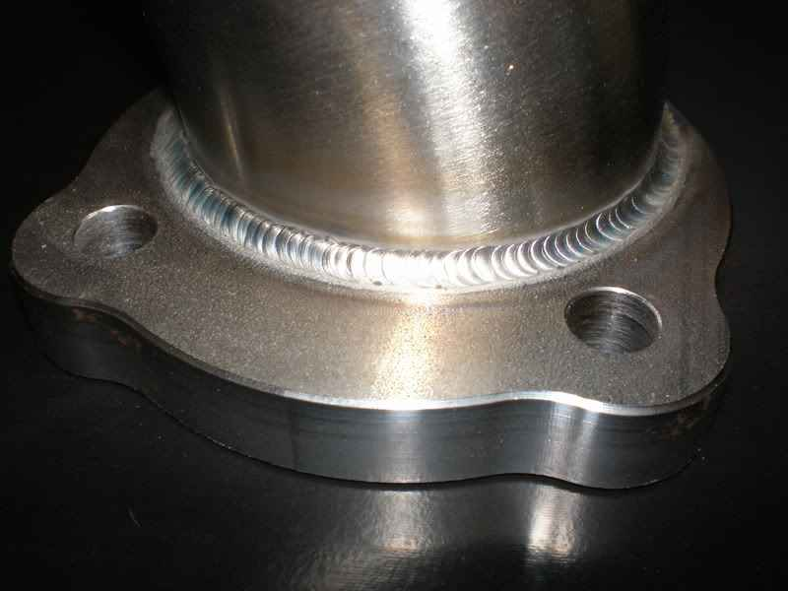
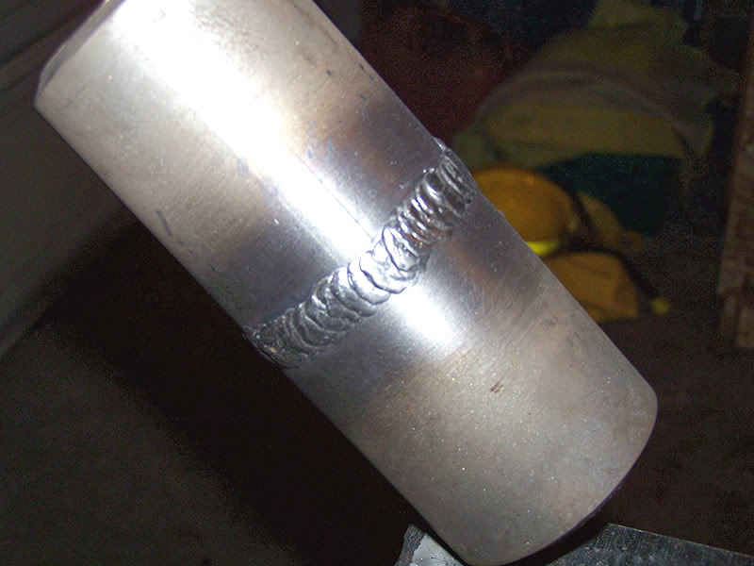

Slide 8
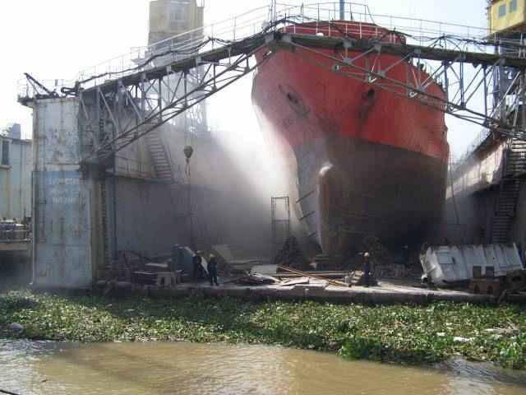
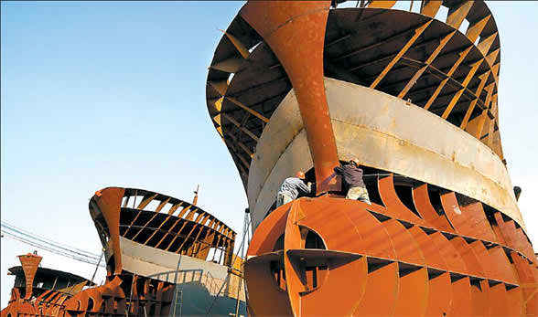
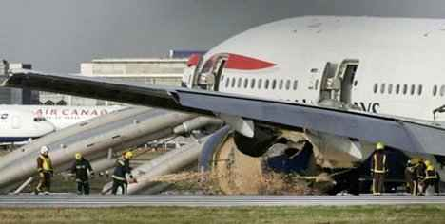
ফেব্রিকেশন

Slide 13
দলীয় কাজ
দলীয় ভাবে জব তৈরী করতে পারবে ।
দলীয় ভাবে ফেব্রিকেশন করতে পারবে ।

Slide 14
মূল্যায়ন
ওয়েল্ডিং বলতে কি বুঝ ?
ফেব্রিকেশন বলতে কি বুঝ ?
ওয়েল্ডিং ও ফেব্রিকেশন ট্রেডের ৩টি কর্মক্ষেএ উল্লেখ কর ?

Slide 15
বাড়ির কাজ
ওয়েল্ডিং ও ফেব্রিকেশনের মাধ্যমে তৈরী করতে পারবে এমন ১০টি আসবাবপাত্রের নাম লিখ ।

Slide 16
সকল কে ধন্যবাদ

